Slide 1
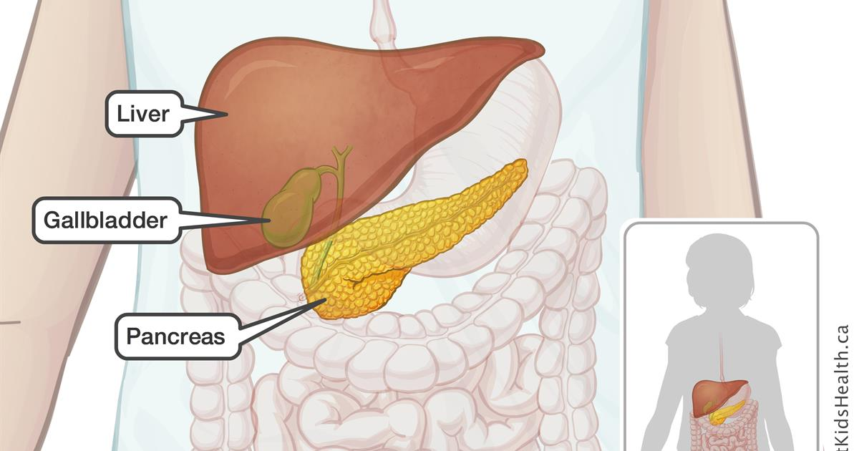
Κλινικο-παθολογοανατομική συζήτηση περιστατικών μη νεοπλασματικών νόσων ήπατος/χοληφόρων/παγκρέατος
Ανδρέας Χ. Λάζαρης - Ιατρός, Ιστοπαθολόγος
Χαράλαμπος Χ. Μυλωνάς - Ιατρός, Eιδικευόμενος Παθολογίας

Slide 2
Δομή και σκοπός
5 κλινικά περιστατικά για συζήτηση.
Σκοπός όχι η πλήρης κάλυψη της ύλης, αλλά η κατανόηση ορισμένων παθολογοανατομικών ευρημάτων και η διασύνδεσή τους με την κλινική πράξη.

Slide 3
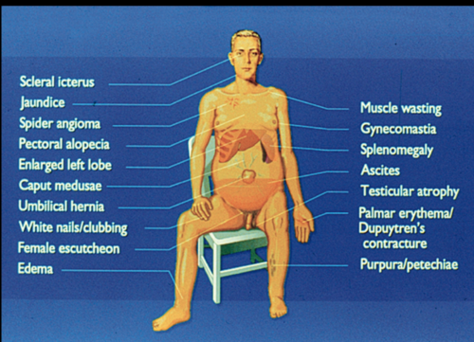
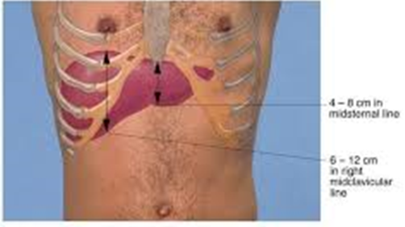
Βασικές γνώσεις
Ιστορικό: Πληροφορίες που μπορεί να αποκομίσει ο ιατρός από τον ασθενή και τους οικείους του σχετικά με το πρόβλημα του ασθενούς.
Κλινική εξέταση: Επισκόπηση, ψηλάφηση, επίκρουση, ακρόαση όλων των συστημάτων του ασθενούς.

Slide 4
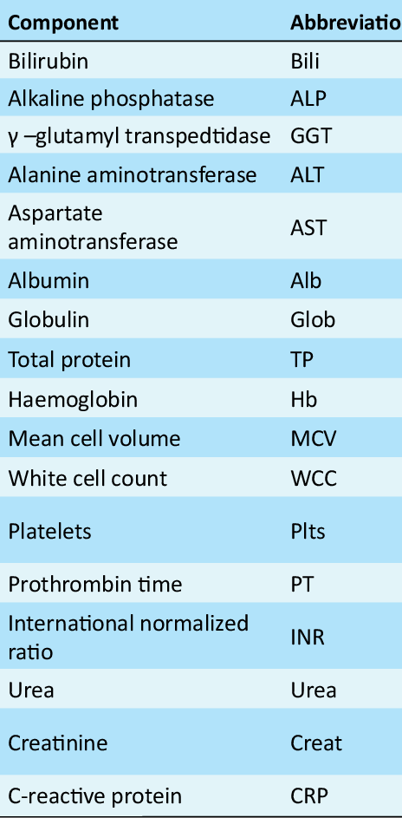
Βασικές γνώσεις
Εργαστηριακά: αιματολογικός, βιοχημικός, ανοσολογικός και μικροβιολογικός έλεγχος.
Απεικονίσεις: ακτινογραφίες, υπέρηχοι, αξονικές/μαγνητικές τομογραφίες, εξετάσεις πυρηνικής ιατρικής, αγγειογραφίες.

Slide 5
Περιστατικό 1
Ιστορικό:
Άνδρας 50 ετών, παχύσαρκος, προσέρχεται λόγω παθολογικών τιμών εξετάσεων οξαλοξικής τρανσαμινάσης SGOT (ΑST) (80 U/l με φ.τ. <34), και πυροσταφυλικής τρανσαμινάσης SGPT (ΑLT) (120 με φ.τ. <34). Δεν αναφέρει συμπτώματα, δεν αναφέρει λήψη αλκοόλ.
Κλινική εξέταση:
Παχύσαρκος, με ψηλαφητό ήπαρ, διογκωμένο, με ομαλή παρυφή.
Λοιπός εργαστηριακός έλεγχος:
Αρνητικός ο έλεγχος για ηπατίτιδες
B και C, χωρίς λοιπά ευρήματα, πλην
του σακχάρου ορού 150mg/dl (φ.τ. <126)
και αυξημένων τιμών τριγλυκεριδίων και
χοληστερόλης.

Slide 6
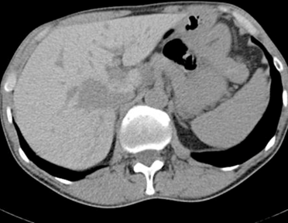
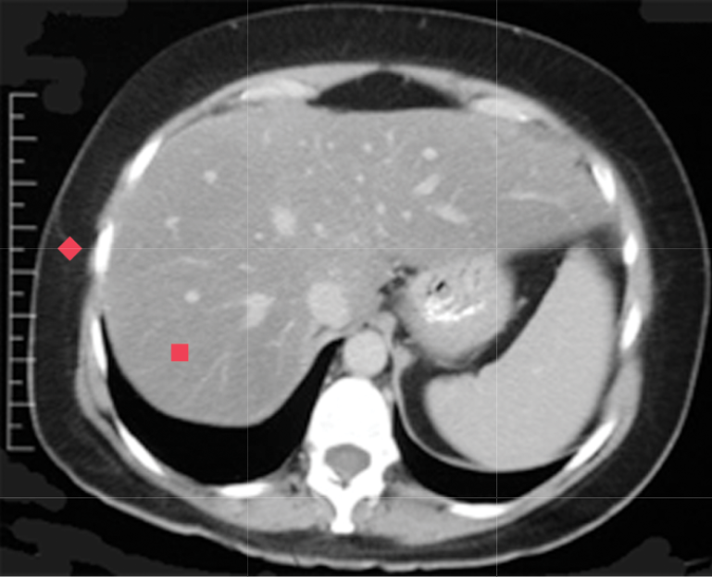
Αξονική τομογραφία κοιλίας
Notes:
Αριστερή εικ., κ.φ. Δεξιά, η εικ. του ασθενούς.

Slide 7
Τί παρατηρείτε στην αξονική τομογραφία του ασθενούς;
Τί μπορεί να συμβεί στον ασθενή, εάν δεν αλλάξει τρόπο ζωής;
Τί μπορεί να κάνει για να αναστραφούν τα ευρήματα;
Notes:
Το πάσχον ήπαρ είναι διογκωμένο και υπόπυκνο σε σχέση με το φυσιολογικό (λόγω της στεάτωσης, προσομοιάζει με το λίπος).
Επιπλοκές αθηροσκλήρυνσης, επιπλοκές διαβήτη, μη αλκοολική στεατοηπατίτιδα και κίρρωση λόγω μη αλκοολικής νόσου λιπώδους ήπατος (NAFLD).
Απώλεια βάρους, διατροφή, άσκηση, ρύθμιση του σακχάρου.

Slide 8
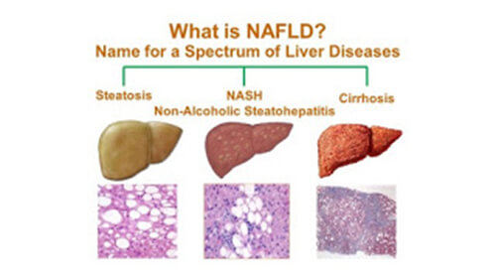
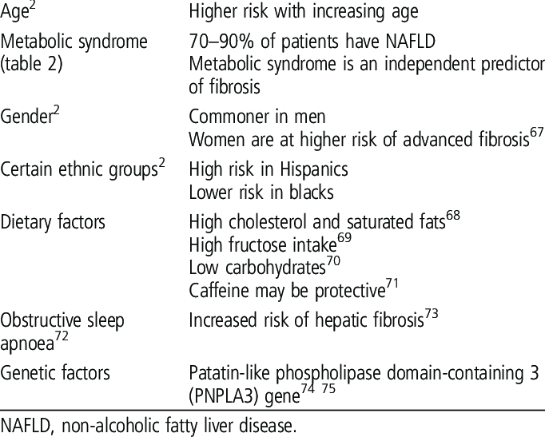
Ειδικές ιστοχημικές χρώσεις για κολλαγόνο (Masson trichrome, Sirius red, Azan-Mallory, κ.λπ.) πρέπει υποχρεωτικά να διενεργούνται , καθώς δεν μπορεί να ανιχνευθεί η ελαφριά ίνωση σε ιστολογικές τομές αιματοξυλίνης – ηωσίνης.
ΚΑΙ ΜΗΝ ΞΕΧΝΑΜΕ
KAI ΤΟ ΑΛΚΟΟΛ
ΩΣ ΑΙΤΙΟ
ΛΙΠΩΔΟΥΣ ΜΕΤΑΜΟΡΦΩΣΗΣ
ΤΟΥ ΗΠΑΤΟΣ

Slide 9
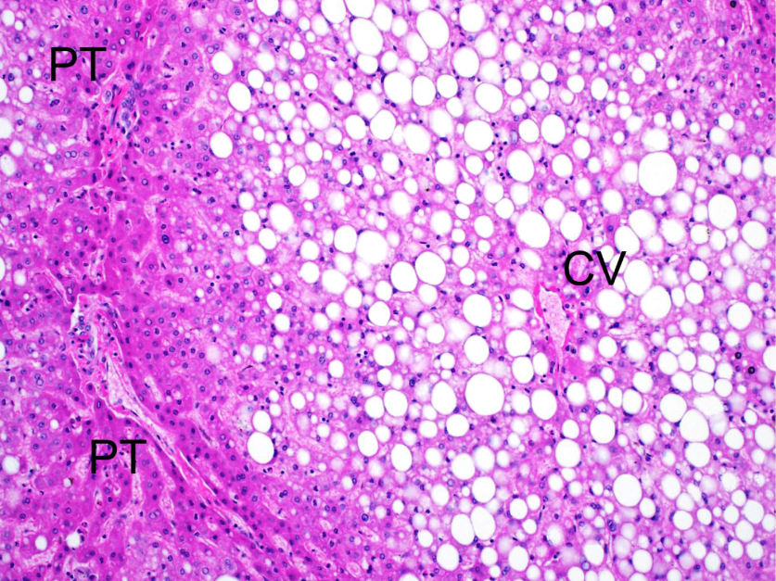
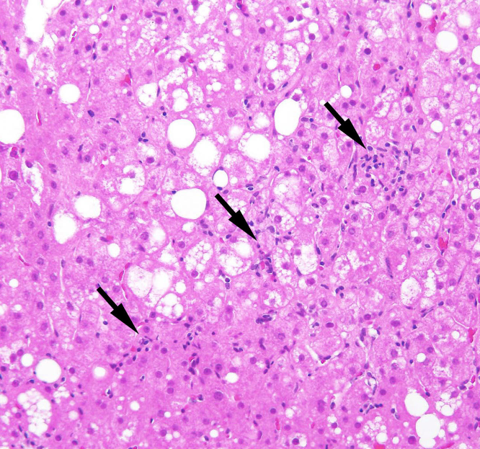
Η μεγαλοφυσαλιδώδης ηπατοστεάτωση που εμπλέκει κυρίως τη ζώνη 3 (αρ. εικ.) , δυνητικά συνοδεύεται από ινοφλεγμονώδεις μεταβολές σε ασθενείς με μεταβολικό σύνδρομο. Η παρουσία ταυτόχρονης ηπατικής νόσου δεν αποτελεί λόγο για τον αποκλεισμό της σχετιζόμενης με μεταβολική δυσλειτουργία, λιπώδους νόσου του ήπατος . Η στεατοηπατίτιδα δεν είναι η μόνη προοδευτική μορφή NAFLD. Ο ιστολογικός βαθμός της NALFD αξιολογείται χρησιμοποιώντας ένα σύστημα βαθμολόγησης που περιλαμβάνει τη στεάτωση, τη λοβιακή φλεγμονή (μονοπύρηνα και πολυμορφοπύρηνα, δεξ. εικ.) και τη μπαλονοειδή εκφύλιση των ηπατοκυττάρων. Οι ασθενείς διατρέχουν κίνδυνο για ίνωση, κίρρωση και ηπατοκυτταρικό καρκίνωμα.

Slide 10
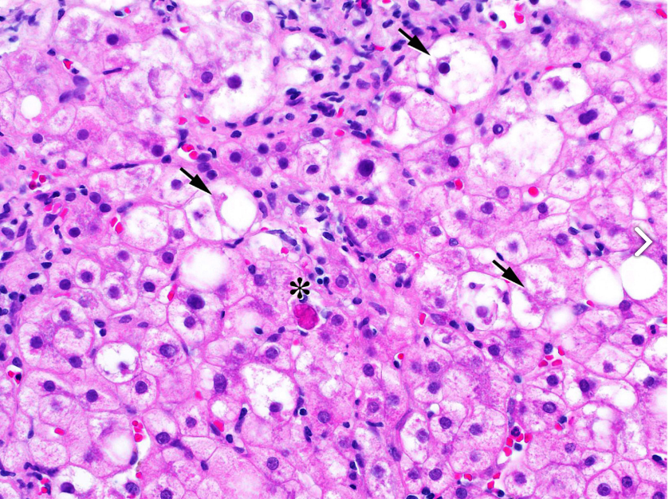
Φαίνονται πολλά ηπατοκύτταρα σαν μπαλόνια (στρογγυλά διογκωμένα, με διαυγές κυτταρόπλασμα) και σωμάτια Mallory-Denk (ηωσινόφιλα ενδοκυτταρικά εγκλείσματα, βέλη). Ο αστερίσκος δείχνει ένα αποπτωτικό σωμάτιο.

Slide 11
Περιστατικό 2
Ιστορικό:
Άνδρας 25 ετών, χρήστης ενδοφλέβιων ναρκωτικών ουσιών, προσέρχεται λόγω ανάπτυξης δεκατικής πυρετικής κίνησης, κοιλιακού άλγους και ικτερικής χροιάς επιπεφυκότων. Αναφέρει προ μηνών σεξουαλική επαφή, χωρίς προφύλαξη.
Κλινική εξέταση:
Ικτερική χροιά επιπεφυκότων, ήπιο άλγος σε ψηλάφηση δεξιού υποχονδρίου με ηπατομεγαλία.
Εργαστηριακός έλεγχος:
4000 τα λευκά αιμοσφαίρια, 500 η SGOT (φ.τ. <34), 700 η SGPT (φ.τ. <34), 3 η χολερυθρίνη (φ.τ. <1,2): 1,8 η άμεση, 50 η CRP (φ.τ. <5)
Υπερηχογράφημα:
ηπατομεγαλία

Slide 12
IgM για HAV: αρνητικά
IgM για HCV: αρνητικά

Slide 13
Ποιο είναι το πρόβλημα του ασθενούς;
Πέραν της συχνής ίασης, τι επιπλοκές μπορεί να συμβούν;
Υπάρχουν άλλοι ιοί που προσβάλλουν το ήπαρ;
Notes:
Οξεία (ιογενής) ηπατίτιδα Β, κλινικώς αντιληπτή.
2. Οξεία ηπατική ανεπάρκεια (σπανίως), μετάβαση σε χρόνια ηπατίτιδα και πιθανώς κίρρωση και ηπατοκυτταρικό καρκίνο.
3. Ιοί ηπατίτιδας Α, Β, C, D, E, ερπητοϊοί, EBV, CMV, COVID-19, αδενοϊοί, γρίπη.

Slide 14
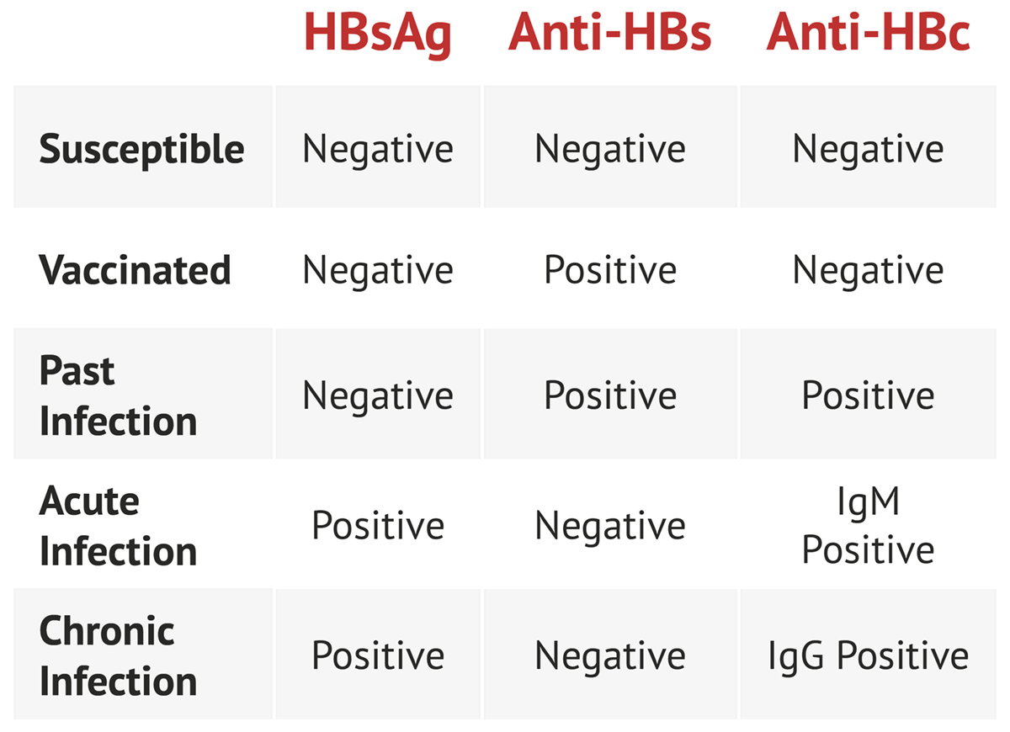

Slide 15
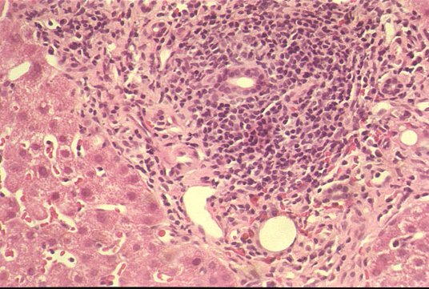
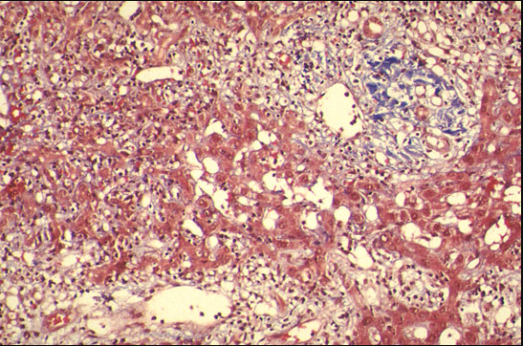
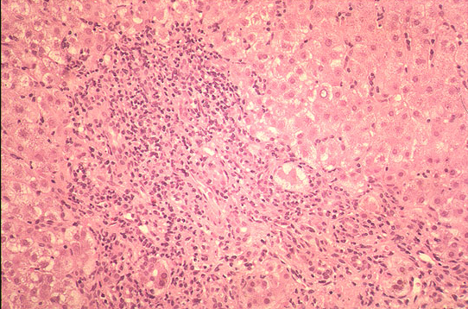
Υπομαζική νέκρωση στο πλαίσιο οξείας ηπατίτιδας Β (αρ.). Επί μετάπτωσης σε χρονιότητα, φλεγμονή σε πυλαίο διάστημα με ελάχιστη προσβολή της ζώνης 1 (δεξ. πάνω), έντονη φλεγμονή σε πυλαίο διάστημα με περιπυλαία ηπατίτιδα (διαβρωποιός νέκρωση, δεξ. κάτω).

Slide 16
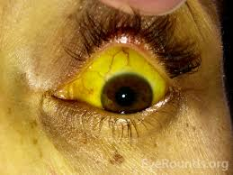
Περιστατικό 3
Ιστορικό:
Γυναίκα 46 ετών προσέρχεται λόγω ικτερικής χροιάς δέρματος και επιπεφυκότων, αποχρωματισμού κοπράνων, υπέρχρωσης ούρων, από εβδομάδος. Αναφέρει υποτροπιάζοντα επεισόδια άλγους εντοπιζόμενου στο δεξιό υποχόνδριο, από μηνών.
Κλινική εξέταση:
Ικτερικό δέρμα και επιπεφυκότες, χωρίς ευρήματα από την κλινική εξέταση, πλην ήπιας ευαισθησίας σε ψηλάφηση του δεξιού υποχονδρίου.
Εργαστηριακός έλεγχος:
Χωρίς λευκοκυττάρωση, χωρίς CRP, γGT= 1,000 IU/L (φ.τ. <40), ALP= 700 IU/L (φ.τ. <140), SGOT=50 IU/L (φ.τ. <34), SGPT= 60 IU/L (φ.τ. <34), ολική χολερυθρίνη=6mg/dl (φ.τ. >1.2), η άμεση χολερυθρίνη στο 5,6.

Slide 17
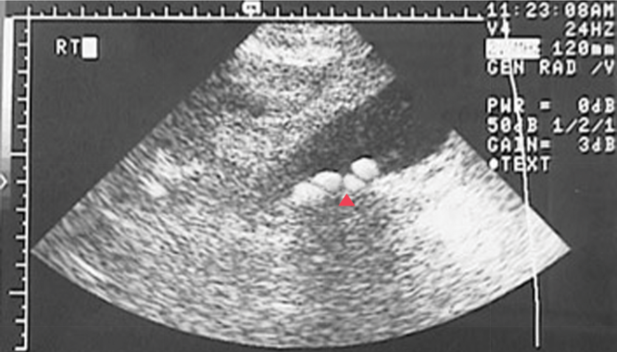
ΥΠΕΡΗΧΟΓΡΑΦΗΜΑ ΗΠΑΤΟΣ/ΧΟΛΗΦΟΡΩΝ

Slide 18
Ποιο είναι το πρόβλημα της ασθενούς;
Γιατί η ασθενής έχει αποχρωματισμό κοπράνων και υπέρχρωση ούρων;
Γιατί η ασθενής είχε επεισόδια κοιλιακού άλγους στο παρελθόν;
Notes:
Χοληδοχολιθίαση (ενσφήνωση λίθου στον κοινό χοληδόχο πόρο).
Η άμεση χολερυθρίνη αποβάλλεται στα ούρα, χωρίς να φτάνει καθόλου στα κόπρανα για να χρωματιστούν.
Προηγούμενα επεισόδια κολικού χοληφόρων.

Slide 19
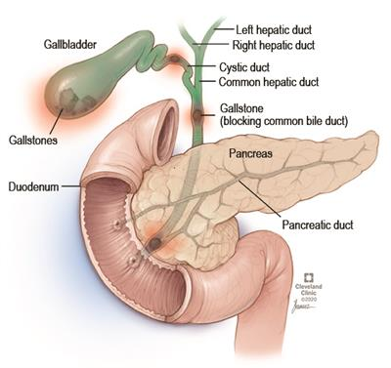
ΕΠΙΠΛΟΚΕΣ ΧΟΛΟΛΙΘΙΑΣΗΣ

Slide 20
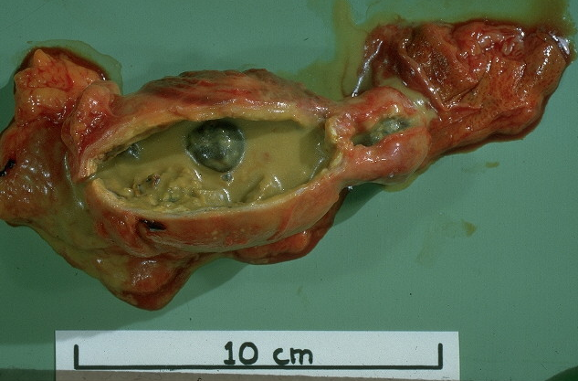
Χρόνια χολοκυστίτιδα με χολόλιθο. Ταυτόχρονη παρόξυνση με εμπύημα. Πάχυνση του τοιχώματος της χοληδόχου κύστης > 4 χιλ.λόγω χρονιότητας της φλεγμονής. Περιχολοκυστικό υγρό μπορεί να παρατηρηθεί στην υπερηχογραφική απεικόνιση σε περίπτωση οξείας χολοκυστίτιδας, οπότε χρειάζεται χειρουργική παρέμβαση για εξαίρεση της φλεγμαίνουσας χοληδόχου κύστης.
Πόνος στο δεξιό άνω τεταρτημόριο της κοιλιάς, ναυτία, έμετος, ανορεξία, πυρετός.

Slide 21
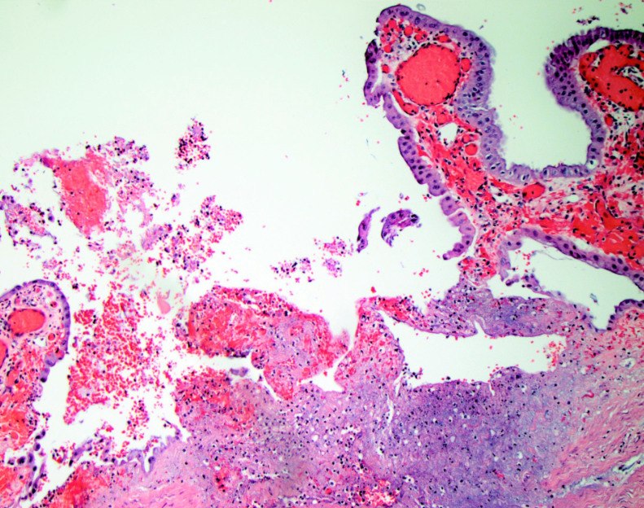
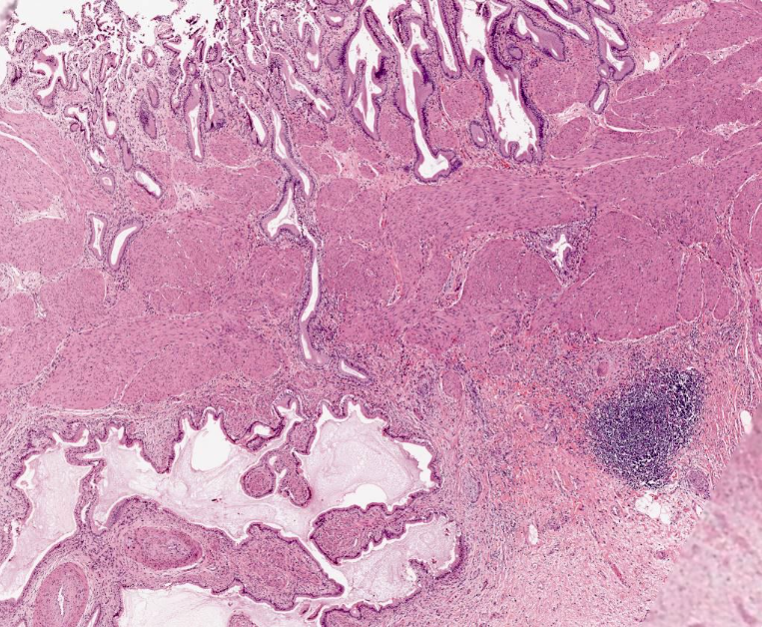
Oξεία διαβρωτική χολοκυστίτιδα (αρ.) Χρόνια χολοκυστίτιδα (δεξ.)

Slide 22
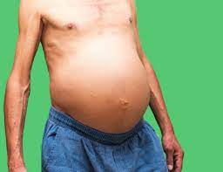
Περιστατικό 4
Ιστορικό:
Άνδρας, 60 ετών, προσέρχεται λόγω ανορεξίας από μηνών, και πρόσφατης κοιλιακής διόγκωσης. Αναφέρει, σε χρόνια βάση, μεγάλη λήψη αιθυλικής αλκοόλης.
Κλινική εξέταση:
Απύρετος, απισχνασμένος, με μεγάλη βατραχοειδή κοιλιακή διόγκωση με επικρουστική αμβλύτητα, ερυθρές παλάμες, αραχνοειδείς σπίλους κορμού, ικτερική χροιά επιπεφυκότων.
Εργαστηριακός έλεγχος:
4.000 λευκά, 27% o HCT (φ.τ.: 36-45),
40.000 αιμοπετάλια, INR 2 (φ.τ.: 1-1,2),
αλβουμίνη ορού στα 20 mg/dl
(φ.τ.: 35-45), χολερυθρίνη ορού στα 2,5
mg/dl (φ.τ.: <1,2),
SGOT=100 , SGPT= 50

Slide 23
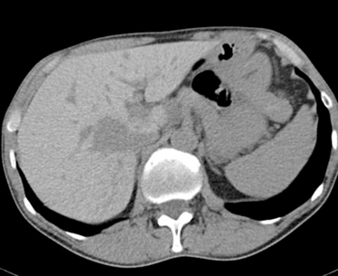
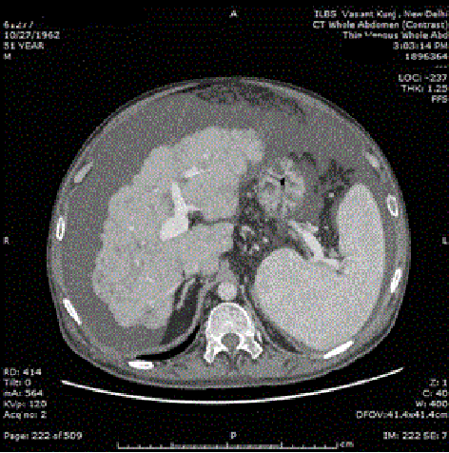
Αξονική τομογραφία κοιλίας
Notes:
Αριστερά, το φυσιολογικό. Δεξιά, του ασθενούς.

Slide 24
Τί παρατηρείτε στην αξονική του ασθενούς;
Ποια η νόσος του ασθενούς;
3. Μπορείτε να εξηγήσετε τα εργαστηριακά ευρήματα του ασθενούς;
Notes:
Ασκιτική συλλογή, σπληνομεγαλία, μικρό ήπαρ με ανώμαλη παρυφή.
Κίρρωση του ήπατος
Παγκυτταροπενία στο αίμα λόγω σπληνομεγαλίας, τοξικότητας αλκοόλ και μειωμένης θρομβοποιητίνης από το ήπαρ (για αιμοπετάλια).
Αυξημένη χολερυθρίνη ορού, λόγω μειωμένης γλυκουρονυδίωσης και μειωμένης αποβολής της στη χολή,
αυξημένο ΙNR λόγω μειωμένης σύνθεσης παραγόντων πήξης από το ήπαρ, το ίδιο και η υποαλβουμιναιμία. Ηπατικά ένζυμα αυξημένα λόγω της βλάβης από το αλκοόλ.

Slide 25
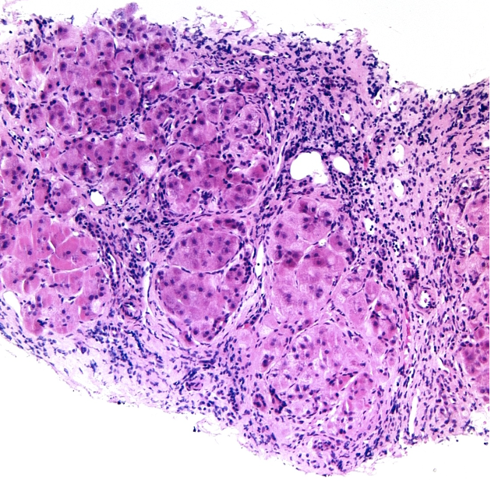
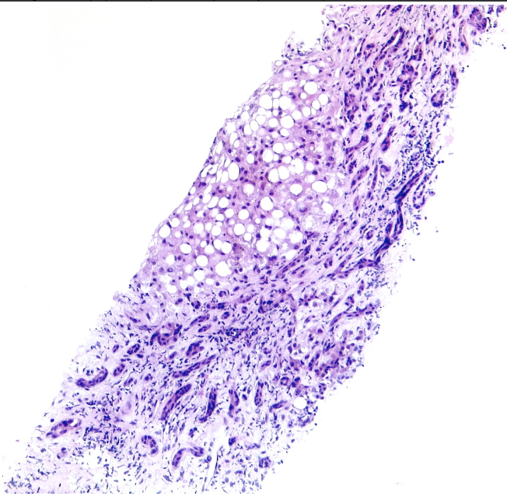
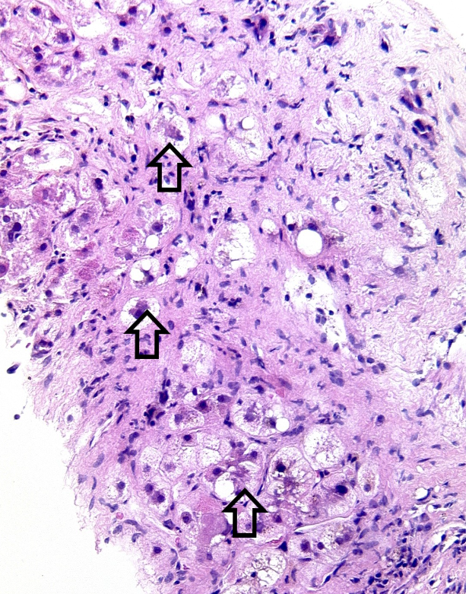
Η στεάτωση, η στεατοηπατίτιδα ή η περιφλεβική και περικυτταρική ίνωση είναι τυπικά ιστολογικά χαρακτηριστικά της ηπατικής βλάβης λόγω κατάχρησης αλκοόλ. ΜΙΚΡΟΟΖΩΔΗΣ ΚΙΡΡΩΣΗ
Ένας μικρός αναγεννητικός όζος με μεγαλοφυσαλιδώδη στεάτωση περιβάλλεται από ένα παχύ ινώδες διάφραγμα με προεξέχουσα υπερπλαστική αντίδραση χοληφόρων.
Μικροοζώδης κίρρωση χωρίς σημαντική στεάτωση ή μπαλονοειδή εκφύλιση ηπατοκυττάρων. Αυτή η βιοψία λήφθηκε από ασθενή με αποχή από το αλκοόλ άνω των 6 μηνών.
Ορισμένα μπαλονοειδή ηπατοκύτταρα περιέχουν σωμάτια Mallory-Denk.

Slide 26
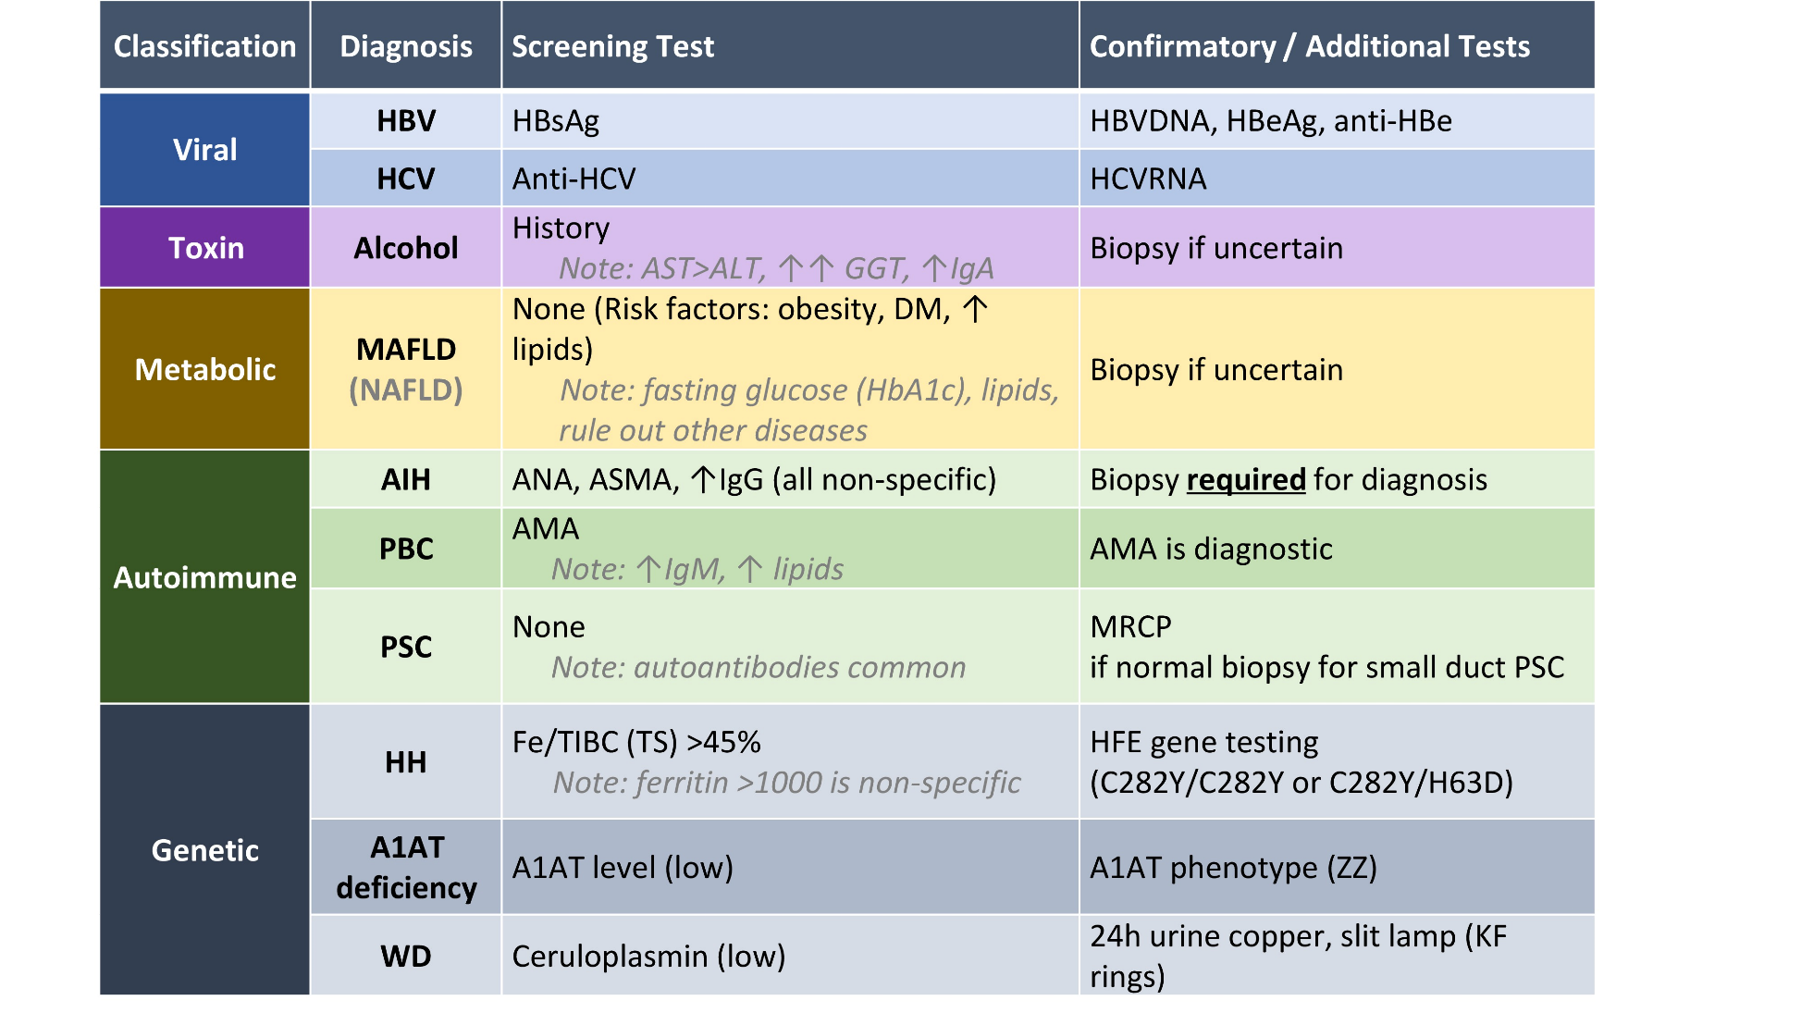
ΑΙΤΙΑ ΚΙΡΡΩΣΗΣ ΗΠΑΤΟΣ

Slide 27
Περιστατικό 5
Ιστορικό:
Γυναίκα 51 ετών, με ιστορικό χολολιθίασης, προσέρχεται λόγω επιγάστριου άλγους από 6ώρου, με αντανάκλαση στη ράχη, με συνοδό ναυτία και 1 επεισόδιο εμετού. Αναφέρει τελευταίο γεύμα 1 ώρα προ της έναρξης των συμπτωμάτων.
Κλινική εξέταση:
Δεκατική πυρετική κίνηση, ήπια ευαισθησία επιγαστρίου.
Εργαστηριακός έλεγχος ορού:
20.000 λευκά/κυβ. χιλ. (φ.τ.: 4.000-10.000), 200 mg/dl η CRP (φ.τ.: <5), αμυλάση στις 1000 U/L (φ.τ.: <150), λιπάση στις 500 IUs/L (φ.τ.: 7-60), ασβέστιο ορού στα 7,1 mg/dl (φ.τ.: 8,5-10).

Slide 28
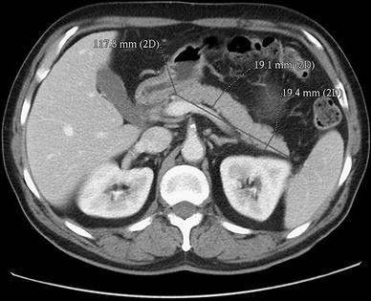
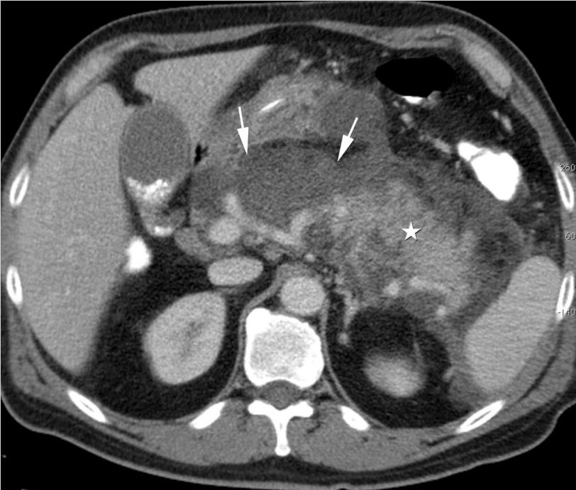
Notes:
Δεξιά, η αξονική της ασθενούς.

Slide 29
Ποια η νόσος της ασθενούς;
Ποια ήταν η αίτία;
Για ποιο λόγο εμφανίζει υπασβεστιαιμία η ασθενής;
Notes:
Οξεία παγκρεατίτιδα
Παροδική ενσφήνωση χολολίθου, μετά από λιπαρό γεύμα.
Σαπωνοποίηση του νεκρωθέντος περιπαγκρεατικού λίπους, σημείο κακής πρόγνωσης.

Slide 30
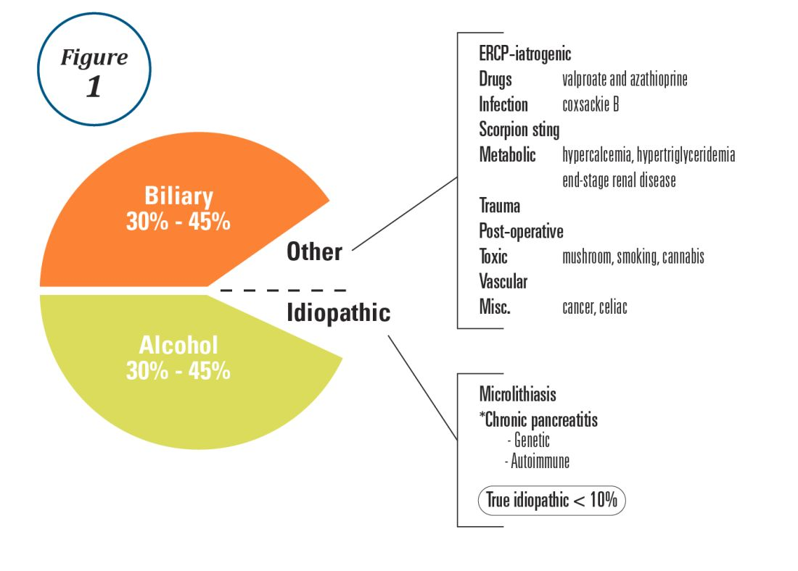
ΑΙΤΙΑ ΠΑΓΚΡΕΑΤΙΤΙΔΑΣ

Slide 31
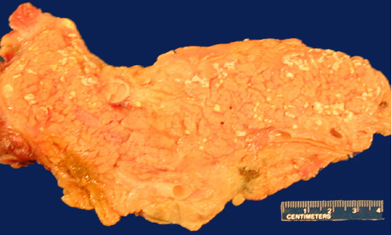
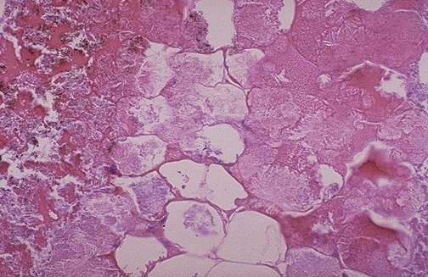
Πρόκειται για λιπoνέκρωση του παγκρέατος στο πλαίσιο οξείας παγκρεατίτιδας. Ο κυτταρικός τραυματισμός των παγκρεατικών κυψελών οδηγεί στην απελευθέρωση ισχυρών ενζύμων που βλάπτουν το λίπος με επακόλουθη σαπωνοποίηση, οπότε εμφανίζονται μακροσκοπικά μαλακές, δίκην κιμωλίας , λευκές περιοχές που φαίνονται εδώ στην επιφάνεια διατομής. Μικροσκοπικά, παρατηρήστε στη δεξιά εικ. τη λιπονέκρωση, παρακείμενα στο πάγκρεας. Υπάρχουν κάποια εναπομείναντα λιποκύτταρα στο μεσαίο τμήμα της δεξιάς εικόνας που δεν είναι νεκρωτικά. Τα νεκρωτικά λιποκύτταρα, προς τα κάτω, έχουν ασαφή κυτταρικά περιγράμματα, έχουν απωλέσει τους περιφερειακούς πυρήνες τους και το κυτταρόπλασμά τους έχει γίνει μια ροζ άμορφη μάζα νεκρωτικού υλικού.

Slide 32
Περαιτέρω μελέτη για τις εξετάσεις
Κανάλι YouTube « Ανδρέας Χ. Λάζαρης : ΙΣΤΟΠΑΘΟΛΟΓΙΑ » - 15^{η} λίστα (πέραν του παρόντος διαδραστικού μαθήματος)
- Δύο αρχεία βίντεο κλινικο-παθολογοανατομικής παρουσίασης περιστατικών με τίτλους «ΝΟΣΟΙ ΗΠΑΤΟΣ Α’ & Β’ ΜΕΡΟΣ» (αντίστοιχο αρχείο ppt, βλ. το πρώτο από τα παρακάτω αρχεία ppt ).
- Αρχείο βίντεο κλινικο-παθολογοανατομικής παρουσίασης περιστατικών με τίτλο «ΝΟΣΟΙ ΧΟΛΗΔΟΧΟΥ-ΧΟΛΗΦΟΡΩΝ-ΠΑΓΚΡΕΑΤΟΣ» (αντίστοιχο αρχείο ppt, βλ. το δεύτερο από τα παρακάτω αρχεία ppt ).
- Τρία αρχεία βίντεο σειράς "ΞΕΚΙΝΑΜΕ ΑΠΟ ΤΗΝ ΕΙΚΟΝΑ“ με τίτλους: «ΝΟΣΟΙ ΤΟΥ ΗΠΑΤΟΣ Α’ & Β’ Μέρος» & «ΝΟΣΟΙ ΠΑΓΚΡΕΑΤΟΣ».
- Αρχείο βίντεο τηλε-μαθήματος με τίτλο «ΜΑΚΡΟΣΚΟΠΙΚΕΣ ΑΛΛΟΙΩΣΕΙΣ ΗΠΑΤΟΣ» (αντίστοιχο αρχείο ppt, βλ. το τρίτο από τα παρακάτω αρχεία ppt ).
Ηλεκτρονικό χαρτοφυλάκιο μαθήματος «ΠΑΘΟΛΟΓΙΚΗ ΑΝΑΤΟΜΙΚΗ» - Kατάλογος αρχείων 5.04 «ΗΠΑΡ-ΧΟΛΗΦΟΡΑ» (πέραν του παρόντος αρχείου διαφανειών):
- 3 Aρχεία ppt Α. Χ. Λάζαρη :
«ΒΑΣΙΚΟ ΚΛΙΝΙΚΟΠΑΘΟΛΟΓΟΑΝΑΤΟΜΙΚΟ ΦΡΟΝΤΙΣΤΗΡΙΟ ΗΠΑΤΙΚΩΝ ΝΟΣΩΝ – ΕΜΠΛΟΥΤΙΣΜΕΝΗ ΕΚΔΟΣΗ»
«ΚΛΙΝΙΚΟΠΑΘΟΛΟΓΟΑΝΑΤΟΜΙΚΟ ΦΡΟΝΤΙΣΤΗΡΙΟ ΝΟΣΩΝ ΣΧΕΤΙΖΟΜΕΝΩΝ ΜΕ ΤΟΝ ΠΕΠΤΙΚΟ ΣΩΛΗΝΑ, ΑΔΕΝΩΝ & ΔΟΜΩΝ. Νόσοι χοληδόχου κύστης, χοληφόρων ,παγκρέατος»
«ΜΑΚΡΟΣΚΟΠΙΚΕΣ ΑΛΛΟΙΩΣΕΙΣ ΗΠΑΤΟΣ»

